Slide 1
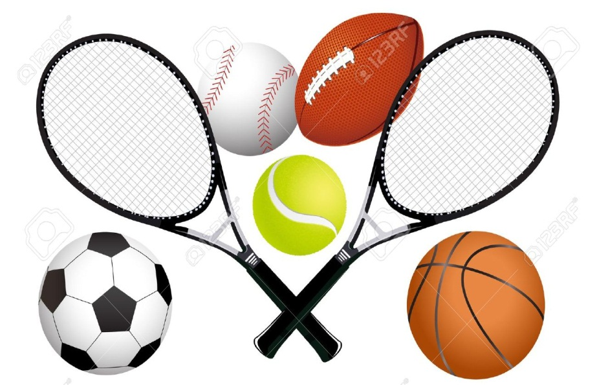
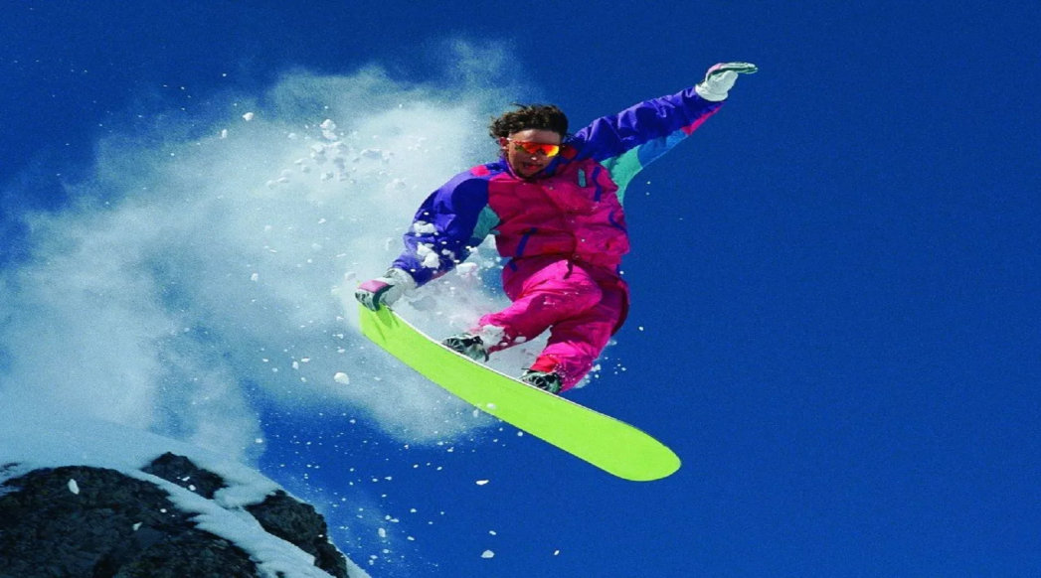
Спорт нам нужен,
мы со спортом дружим

Slide 2
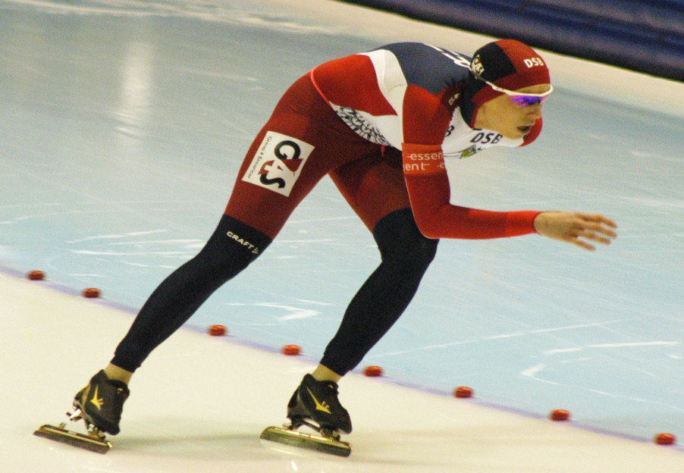
Сущность спорта
"Спорт - составная часть физической культуры, исторически сложившаяся в форме соревновательной деятельности и специальной практики подготовки человека к соревнованиям".
(Федеральный закон
"О физической культуре и спорте в Российской Федерации" от 6 мая 1999 года)
.
Главное отличие спорта от физической культуры – это соревновательный компонент.

Slide 3
Особенности спорта :
ярко выраженная состязательность,
стремление к победе и достижению высоких результатов
все это требует повышенной мобилизации физических, психических и нравственных качеств человека, которые совершенствуются в процессе рациональной тренировки и участия в соревнованиях

